Slide 1
Linguagem Python

Slide 2
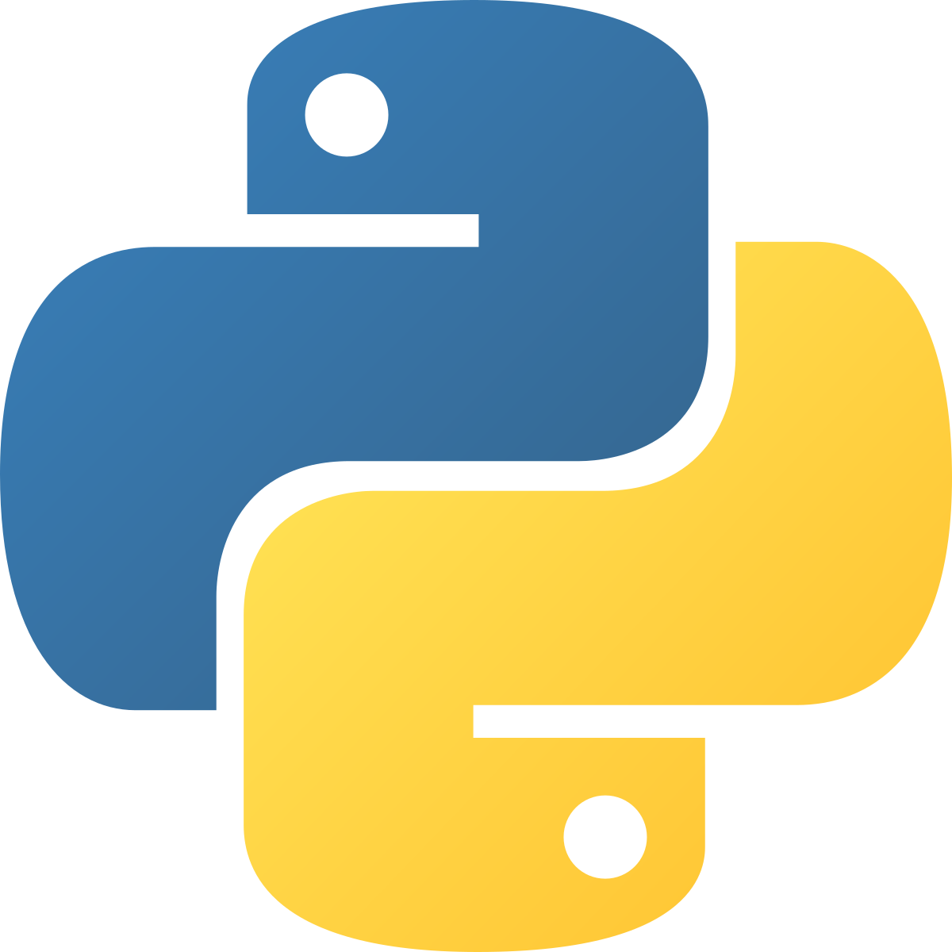
Introdução
Python é uma linguagem interpreta de alto nível e que suporta múltiplos paradigmas.
Python tem uma sintaxe bem simples, tem uma curva de aprendizagem bem rápida.
Ela tem uma característica não muito comum, o uso da indentação como forma de definição dos blocos de código. Utilizando o PEP-8

Slide 3
Introdução
O que é REP-8?
REP-8 (Python Enhancement Proposal 8) é o guia de estilo oficial para código Python, também conhecido como PEP 8
Estabelece convenções para formatação, nomenclatura e organização do código
Tem como objetivo melhorar a legibilidade e manter a consistência entre projetos Python

Slide 4
Introdução
Como o Python Funciona?
Compilação Transparente
Python é uma linguagem interpretada, mas possui uma etapa de compilação implícita
Quando um script Python é executado, o código fonte (.py) é primeiro compilado para bytecode (.pyc)
Este bytecode é uma representação intermediária otimizada para execução

Slide 5
Preparando o Ambiente
Instalação no Windows
  Acesse o site (https://www.python.org/downloads/windows/)
  Baixe a versão mais recente

Slide 6
Preparando o Ambiente
Instalando no Mac ou linux
  Já a instalação padrão da maioria das distribuições OSX/Linux instala Python como padrão, entretanto nem sempre será a versão 3. Caso não seja, existem dois caminhos: instalar com o mecanismo de pacotes do sistema (por exemplo, apt-get no Ubuntu, ou brew no OSX); ou compilar do código-fonte e instalar.

Slide 7
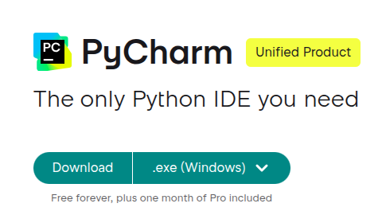
Preparando o Ambiente
Nas nossa aulas vamos utilizar o Pycharm
PyCharm é um Ambiente de Desenvolvimento Integrado usado para programar em Python.
Instalação no Windows
  Acesse o site
  Clique em download
  Siga o passo a passo de instalação

Slide 8
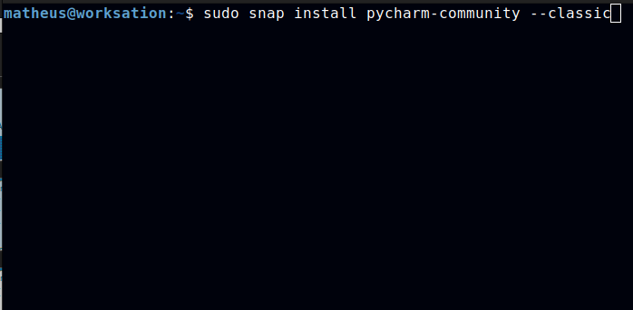
Preparando o Ambiente
Instalação no Linux
  Execute o comando: sudo snap install pycharm-community --classic

Slide 9
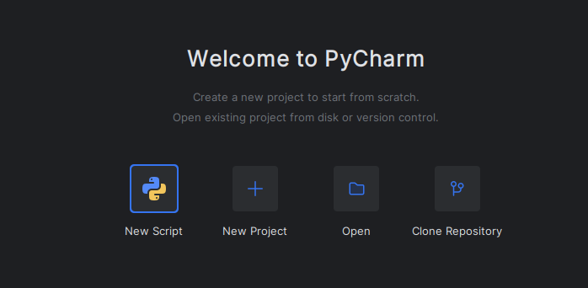
Primeiros Passos com Python
Primeiro programa. Vamos abrir o Pycharm e clicar em “New Script”

Slide 10
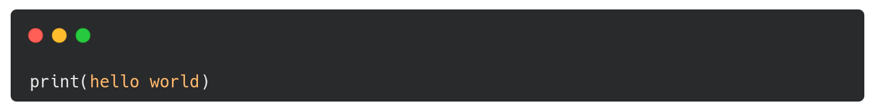
Primeiro programa
A função print() é usada para exibir informações na tela, geralmente no terminal ou console. Basicamente, ela pega qualquer valor que você passar como argumento e o mostra para o usuário.

Slide 11
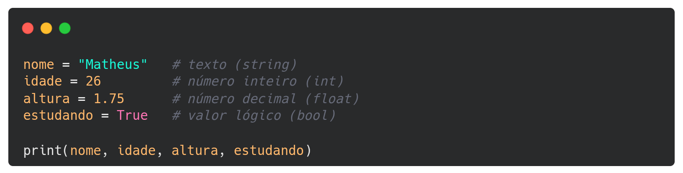
Tipos de Dados Básicos
String → "texto"
Int → 10
Float → 3.14
Bool → True ou False

Slide 12
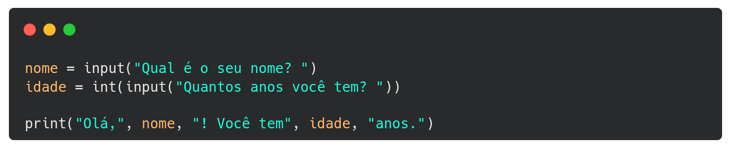
Entrada de Dados
A forma mais comum de receber dados do usuário é usando a função input().

Slide 13
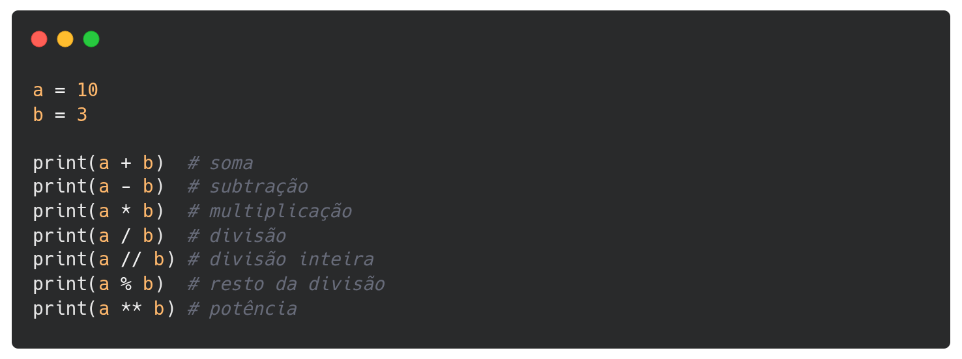
Operadores Matemáticos
Podem ser usados para atualizar o valor de uma variável sem repetir o nome dela

Slide 14
Condicionais (if/else)
São estruturas em programação que permitem que o programa tome decisões. Elas verificam se uma condição é verdadeira ou falsa e, dependendo disso, executam diferentes blocos de código.

Slide 15
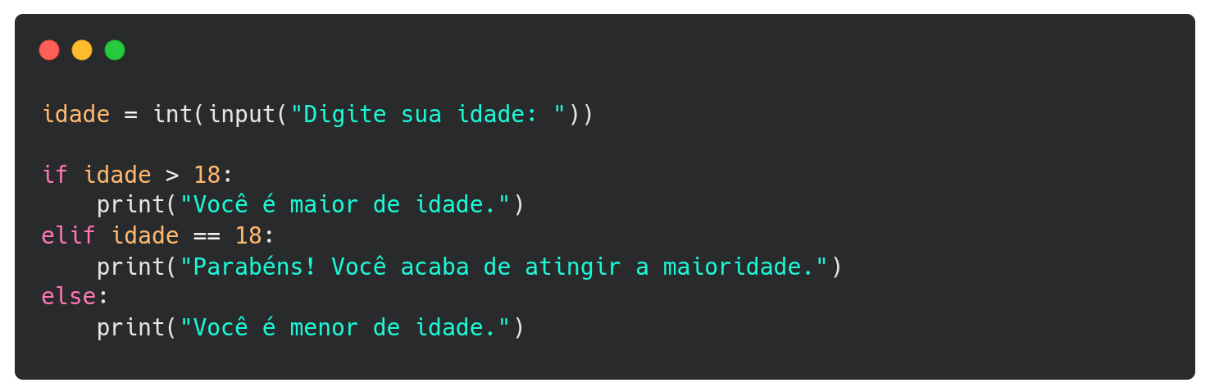
Condicionais (if/else)
Como funciona
  if: “Se a condição for verdadeira, faça isto.”
  else: “Se a condição não for verdadeira, faça outra coisa.”
  elif (opcional): “Se a primeira condição não for verdadeira, verifique outra condição.”

Slide 16
Exercícios
Peça ao usuário para digitar seu nome e idade e depois imprima: Nome e idade
Peça ao usuário para digitar dois números inteiros e imprima a soma deles.
Peça ao usuário para digitar um número e informe se ele é par ou ímpar usando o operador módulo %.

Slide 17
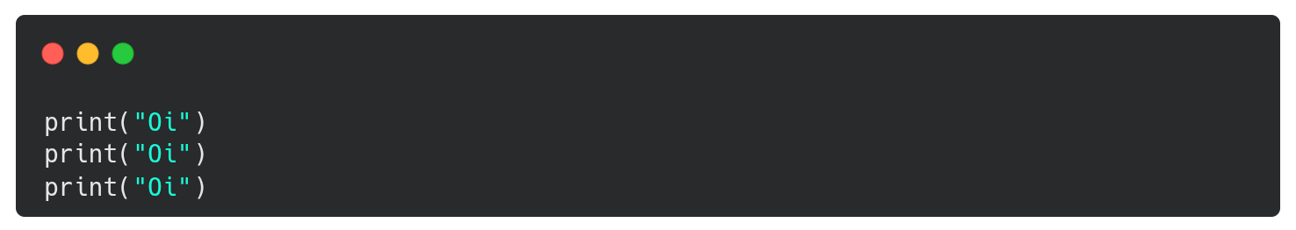
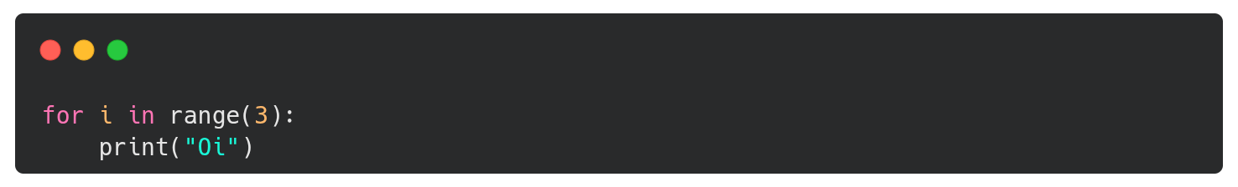
Laços de repetição
O que são?
  Laços (ou loops) são usados quando você quer executar um bloco de código várias vezes, sem precisar escrever tudo de novo.
  Com laço:

Slide 18
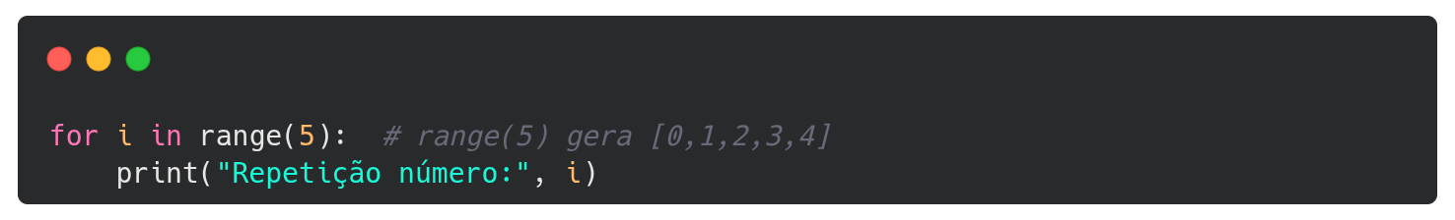
Laços de repetição
O laço for
  O for é usado quando sabemos de antemão quantas vezes queremos repetir. Ele percorre uma sequência (lista, string, range, etc.).

Slide 19
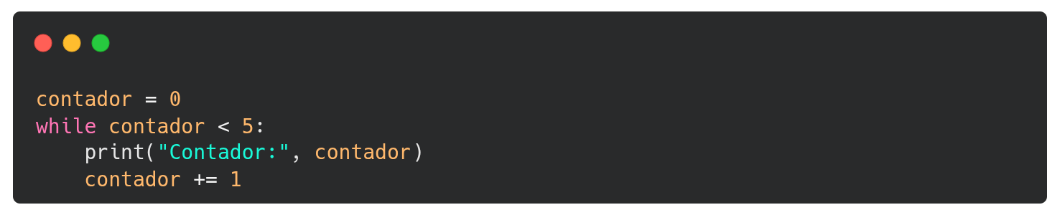
Laços de repetição
O laço while
  O while repete enquanto uma condição for verdadeira. Ou seja, não sabemos exatamente quantas vezes vai rodar.

Slide 20
Exercícios
Escreva um programa que faz uma contagem regressiva de 10 até 0, e depois imprime "Fogo!".
Crie uma lista com x nomes e imprima cada um.
Imprima os números pares de 2 a 10

Slide 21
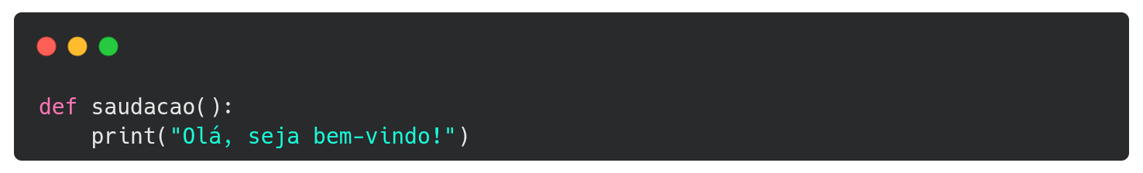
Funções
O que são funções?
Funções são blocos de código reutilizáveis que só executam quando são chamados. Elas servem para organizar o programa, evitar repetição de código e facilitar manutenção.

Slide 22
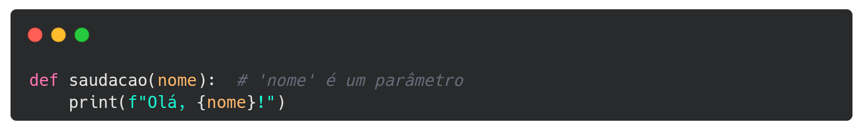
Funções
Funções com parâmetros
  O que é um parâmetro: Um parâmetro é como uma variável que a função espera receber para poder trabalhar. Ele serve para personalizar o comportamento da função.

Slide 23
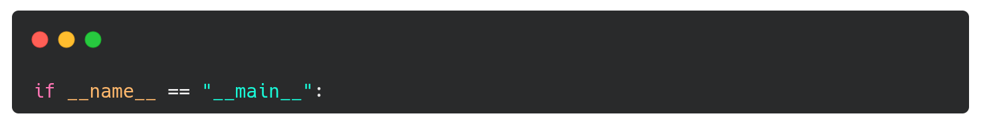
Funções
Ponto de entrada do programa costuma ser escrito assim
Essa linha garante que o código irá iniciar por aqui só será executado se rodarmos o arquivo diretamente.

Slide 24
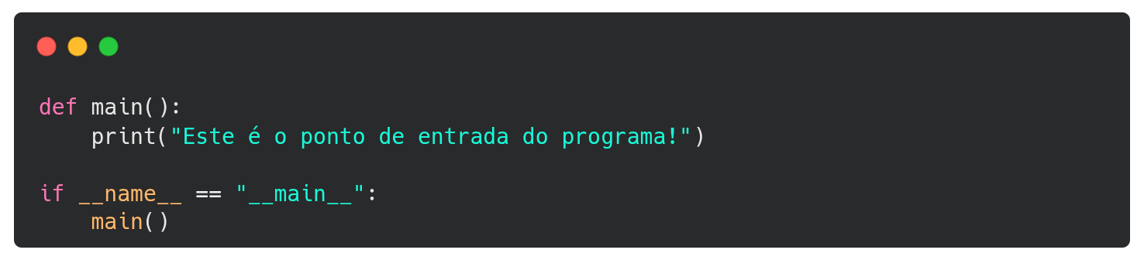
Funções
Exemplo prático juntando tudo:

Slide 25
Exercícios
Defina uma função chamada calcular_media que receba 3 notas como parâmetros e retorne a média do aluno.
Defina uma função chamada avaliar_aluno que receba a média calculada e retorne uma mensagem:
  "Aprovado" se a média for maior ou igual a 7.
  "Recuperação" se a média for entre 5 e 6.9.
  "Reprovado" se a média for menor que 5.
No ponto de entrada do programa (if __name__ == "__main__":), use um laço de repetição para permitir que o usuário digite as notas de vários alunos.
O programa deve perguntar ao final se o usuário deseja continuar cadastrando alunos (S para sim, N para não).

Slide 26
Estrutura de dados
Array
  Um array é uma estrutura de dados usada para armazenar vários valores em uma única variável.
  Em vez de criar várias variáveis separadas para guardar informações, você pode usar um array para organizá-las em uma lista.

Slide 27
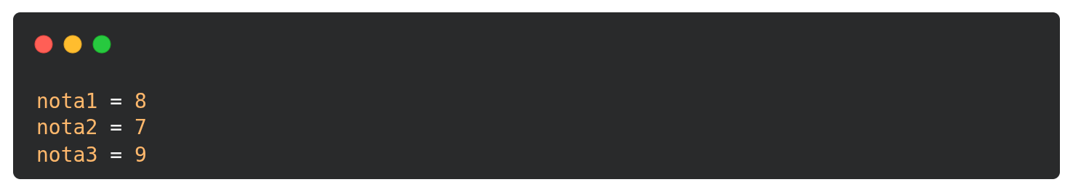
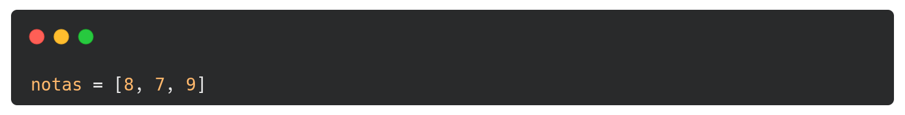
Estrutura de dados
Sem array
Com array

Slide 28
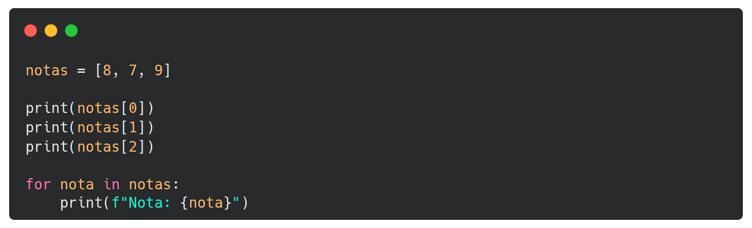
Exemplo prático

Slide 29
Exercícios
Refaça o exercício anterior utilizando a estrutura de dados lista.

Slide 30
Big Data

Slide 31
O que é?
"Big Data" é um termo usado para descrever o conjunto massivo de dados que é gerado em alta velocidade, com grande variedade e em enormes volumes. Esses dados são tão complexos e extensos que as ferramentas tradicionais de processamento de dados não conseguem lidar com eles de maneira eficiente.

Slide 32
5 Vs do Big Data
Volume – a quantidade enorme de dados gerados (terabytes, petabytes, etc.).
Velocidade – a rapidez com que esses dados são produzidos e precisam ser processados (por exemplo, transações online, redes sociais, sensores IoT).
Variedade – diferentes tipos de dados (estruturados, como tabelas; semiestruturados, como XML/JSON; e não estruturados, como vídeos, imagens e textos).
Veracidade – a qualidade e confiabilidade dos dados (dados incorretos ou imprecisos podem afetar análises).
Valor – a utilidade extraída dos dados, ou seja, transformar informação bruta em insights para tomada de decisão.

Slide 33
Estes precisam de um modelo que ofereça flexibilidade quanto a sua estrutura, que não exija um esquema rígido previamente definido (como é exigido em bancos de dados relacionais), e que seja adequado para ambientes distribuídos, dependendo do volume. Esse fato trouxe a necessidade de não somente uma solução que fosse complementar aos bancos de dados relacionais, mas também de uma variedade de soluções e tecnologias, cada qual para atender às necessidades específicas de uma aplicação de Big Data.

Slide 34
Também cabe destacar a variedade de áreas das quais Big Data tem sido aplicado. O que antes era limitado a empresas do Vale do Silício, atualmente os dados e as tecnologias são utilizados em diversos segmentos, como por exemplo:
Na área governamental
No setor financeiro
Na área de transporte e automação
No setor de varejo
Nas diversas possibilidades na área de marketing
Na área de seguros

Slide 35
Além dos desafios impostos pelo volume e variedade dos dados, Big Data também faz referência a outra propriedade: a velocidade com que os dados são coletados, analisados e utilizados

Slide 36
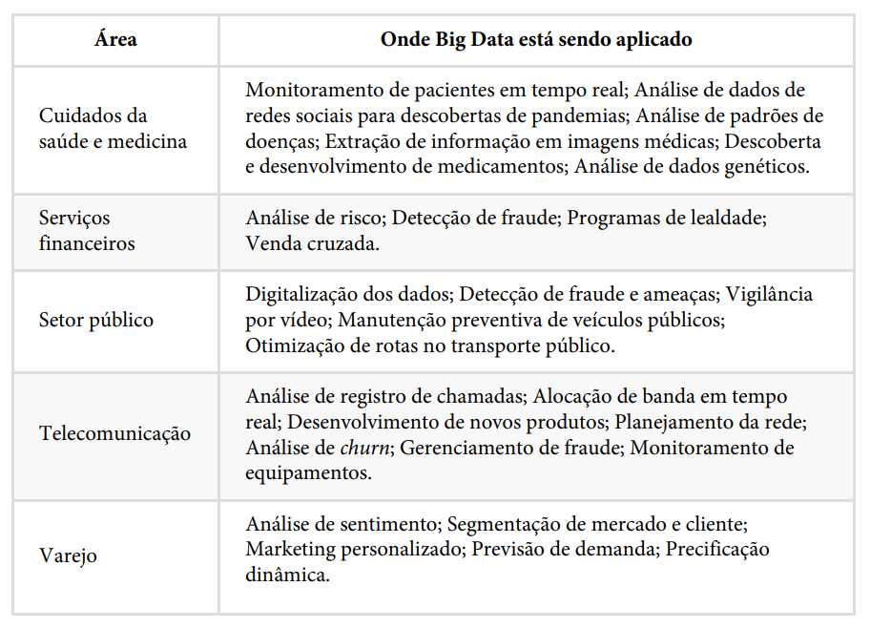
Onde aplicar esse conceito?

Slide 37
Hadoop e armazenamento de dados

Slide 38
Introdução ao PySpark

Slide 39
O que é?
O Apache Spark é um motor de processamento de dados distribuído de código aberto, projetado para lidar com grandes volumes de dados de forma eficiente e escalável. Ele se destaca pela sua capacidade de realizar operações de processamento em memória, o que o torna significativamente mais rápido do que outras tecnologias de processamento de Big Data, como o Hadoop MapReduce, para certas cargas de trabalho.

